Slide 1
Яңа Бәзәкә авыл жирлеге Советының 2015 елдагы эшенә нәтиҗә

Slide 2
Демография
Яна Бэзэкэ авыл җирлеге территориясендә:
199 шәхси хуҗалык
471 кеше
366 кеше даими яши
67 кеше пропискада
16 хужалыкта жәй көне генә кайтып торалар
20 хужалык буш тора.

Slide 3
Жирлектә 471 кеше исәпләнә:
246 ир-ат, 225 хатын –кыз
шуларның 158се эшкә сәләтле.
бюджет учреждениеләрендә эшләүчеләр | 29 кеше
Агрофирма һәм Мегаферма | 63
фермерлык белән шөгылләнүчеләр | 5
читкэ китеп эшләүчелэр | 10
вакытлыча эшсезләр | 20
пенсионерлар | 175
студентлар | 20
мәктәптэ укучылар | 52
мәктәпкәчә яшьтәгеләр | 29

Slide 4
Авыл хужалыгы
Авыл жирлеге территориясендә:
«Агро-Кама»,«Навруз» оешмалары,
2 гаилә фермасы
1 крестьян-фермер хужалыгы
Бугенге көндә шәхси хужалыкларда
98 җинел автомобиль,
35 трактор,
27 йөк автомобиле
5 комбайн

Slide 5
2015елның азагына җирлек буенча терлек исәбе
Терлек | 2015 | 2014 | Аерма
барлык эре мөгезле терлекләр | 267 | 278 | -11
сыерлар | 121 | 132 | -11
дуңгызлар | 30 | 45 | -15
сарык һэм кәжәләр | 199 | 108 | +91
атлар | 7 | 6 | +1
кош-кортлар | 893 | 727 | +166
умарта кортлары | 179 оя | 179 оя | =

Slide 6
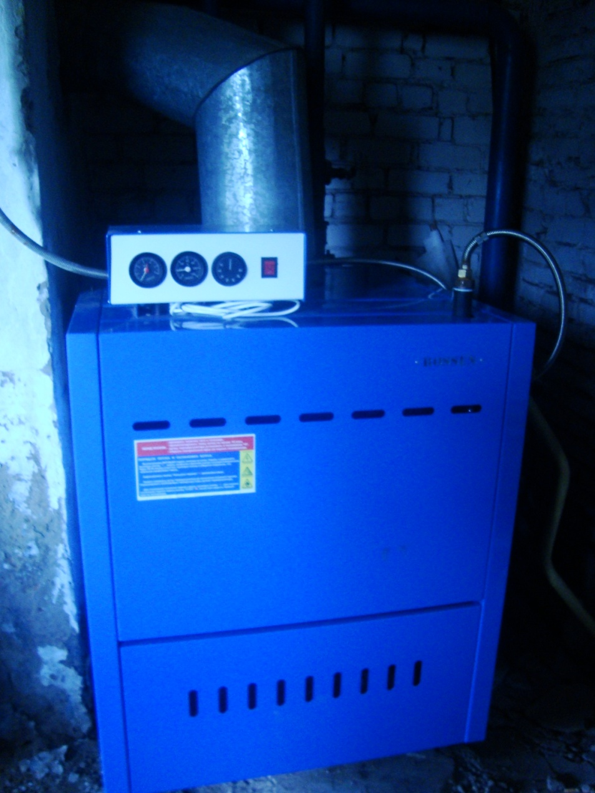

Slide 7
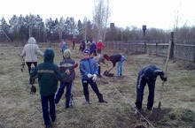
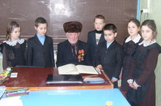
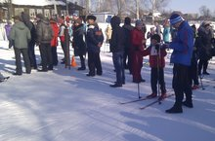
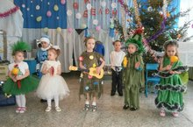

Slide 8
Мәгариф
24 бала мәктәп укучысы
15 бала бакчада тәрбияләнә
Тирсә мәктәбенә йореп 22 бала укый.
Проблемалар:
Мәктәп бинасына капиталь ремонт, тэрэзэлэрне, тубэне алыштырырга;
водопровод хэм жылыту системасы, электр уткэргечлэрне карарга;
эчке туалет;
Бэзэкэ хэм Варклед Авылга юл проблемасы

Slide 9
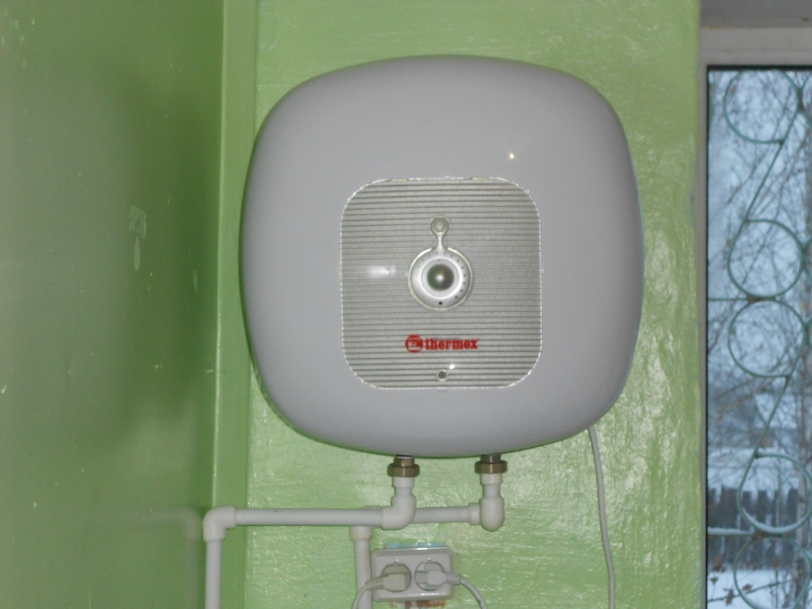
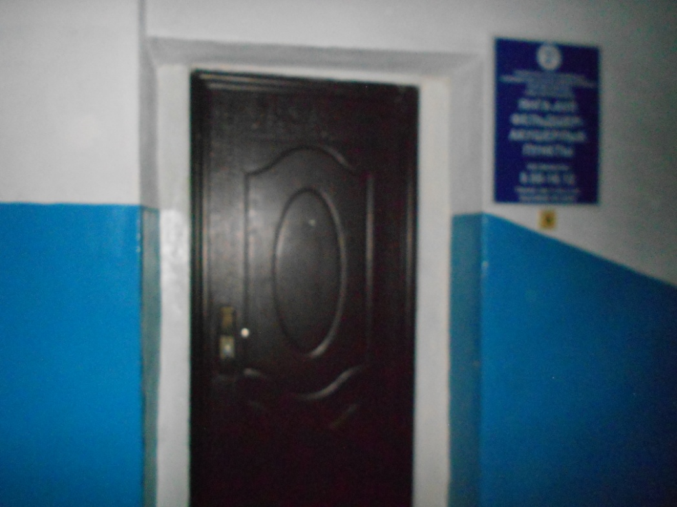

Slide 10
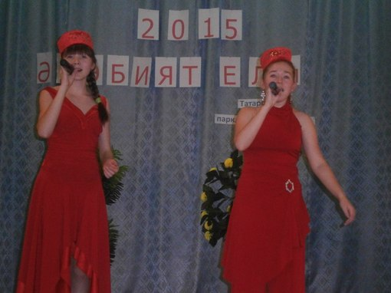

Slide 11
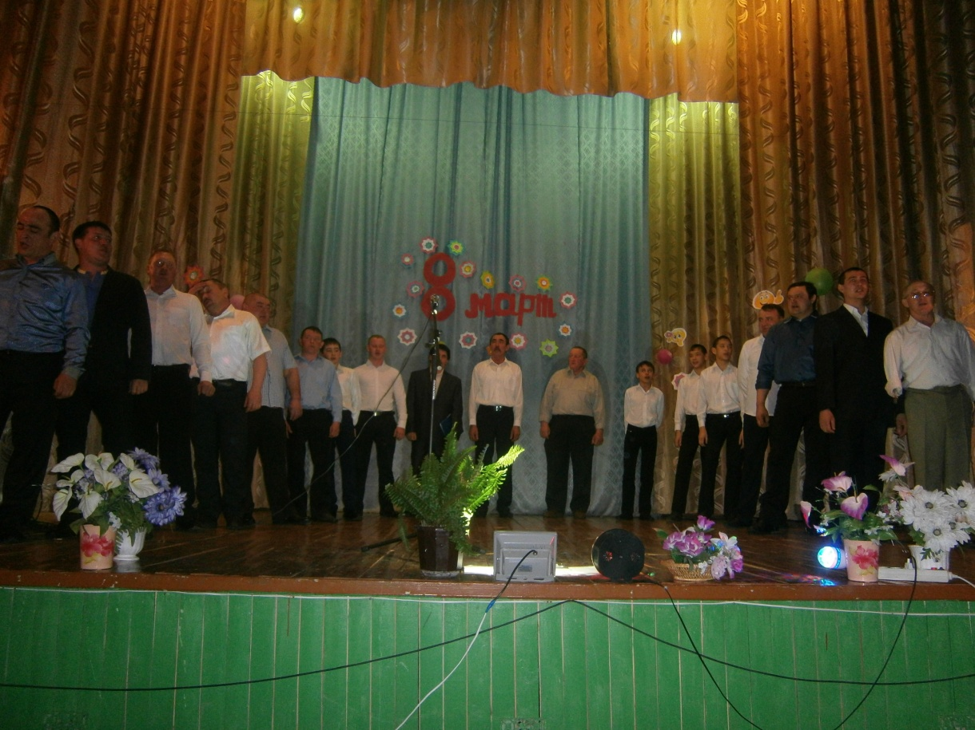

Slide 12
Бюджет
2015 ел

Slide 13
2015 нче елда бюджет үтәлеше
Доход | Расход | Үтэлеш
2 млн 545 мең сумм | 2 млн 545 мең сумм | 100%
 | Доход, үтәлеш
Узебездән жыелган акча | 20%
Бюджеттан тыш акча | 150 мең сум
Түләүле хезмәтләр | 6 мең сум
Милек налогы җыю | 100%
җир налогы җыю | 100 %
Үзара салым акчасы | Халыктан җыелды | 70 мең сум
 | Республика биргән акча | 280 мең сум
 | Барлыгы | 350 мең сум

Slide 14
Үзара салым акчалары тотылышы
Кеше тормышына куркыныч тудыра торган агачларны кистерү (5 агач х 16 мең =80 мең) | 80 мең
Зиратларга чүп салу өчен контейнерлар алу (5 штук х 5500 сум=27500) Аларны урнаштыру өчен железобетон плиталар алу (5 штук х 6500 сум-32500) | 60 мең
Бәзәкәдә урам утларын алыштыру | 150 мең
Пожардан саклану өчен инвентарь алу | 60 мең
Барлыгы | 350 мең

Slide 15
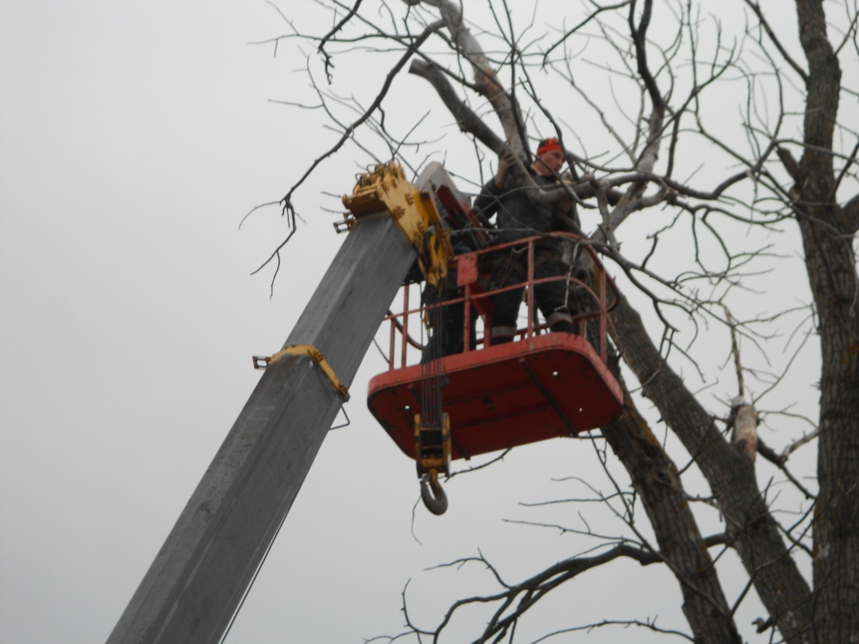
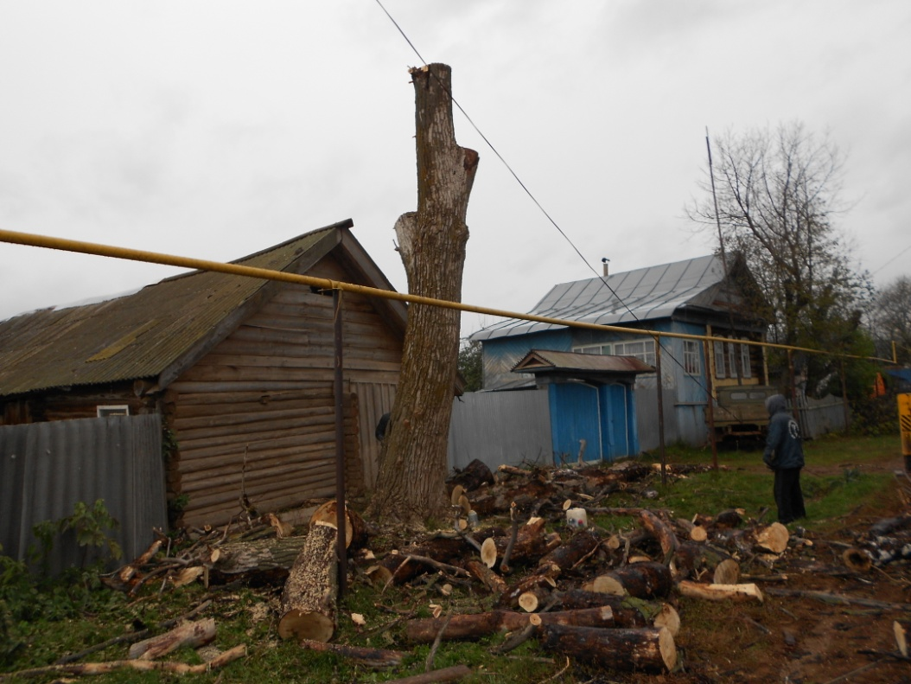

Slide 16
Суга түләү: 1 куб.м. су өчен 8.00 сумнан түләнде
Барлыгы җыелды -144 мең сум. Шул суммадан:
су налогы түләү | 11 мең сум
су анализына туләү | 11,5 мең сум
жир налогы туләү | 6 мең сум
су системасы карау | 8 мең сум
урам утларына ДРЛ алу | 15 мең сум
Сабантуй уздыру | 25 мең сум
Җиңү көне | 10 мең сум
Өлкәннәр көне | 10 мең сум
Яңа ел бәйрәме уздыру | 3 мең сум
Урам утларына туләү | 34 мең сум
Барлыгы | 150 мең сум

Slide 18
Электр һәм җылылык энергиясе тотылышы
СДК | 19,2 мең сум
Урам утлары | 213.2 мең сум
Клубны жылыту | 193 мең сум

Slide 19
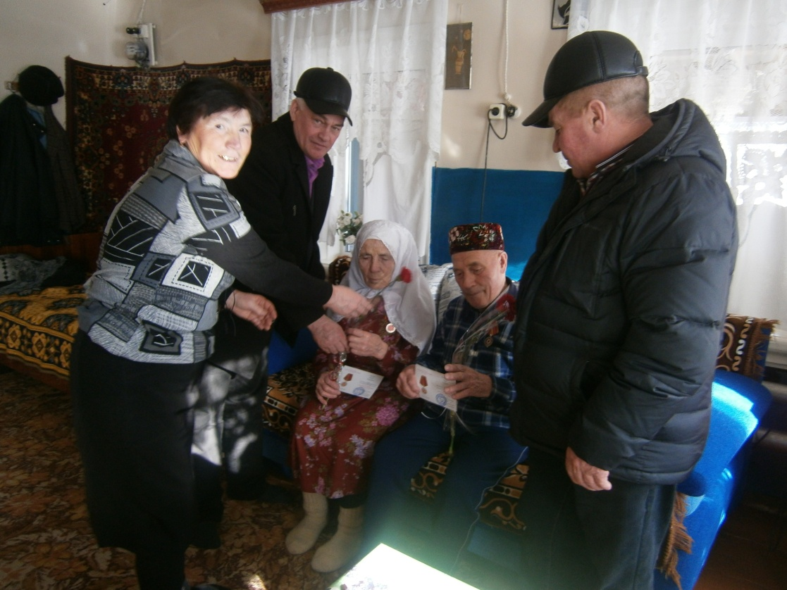
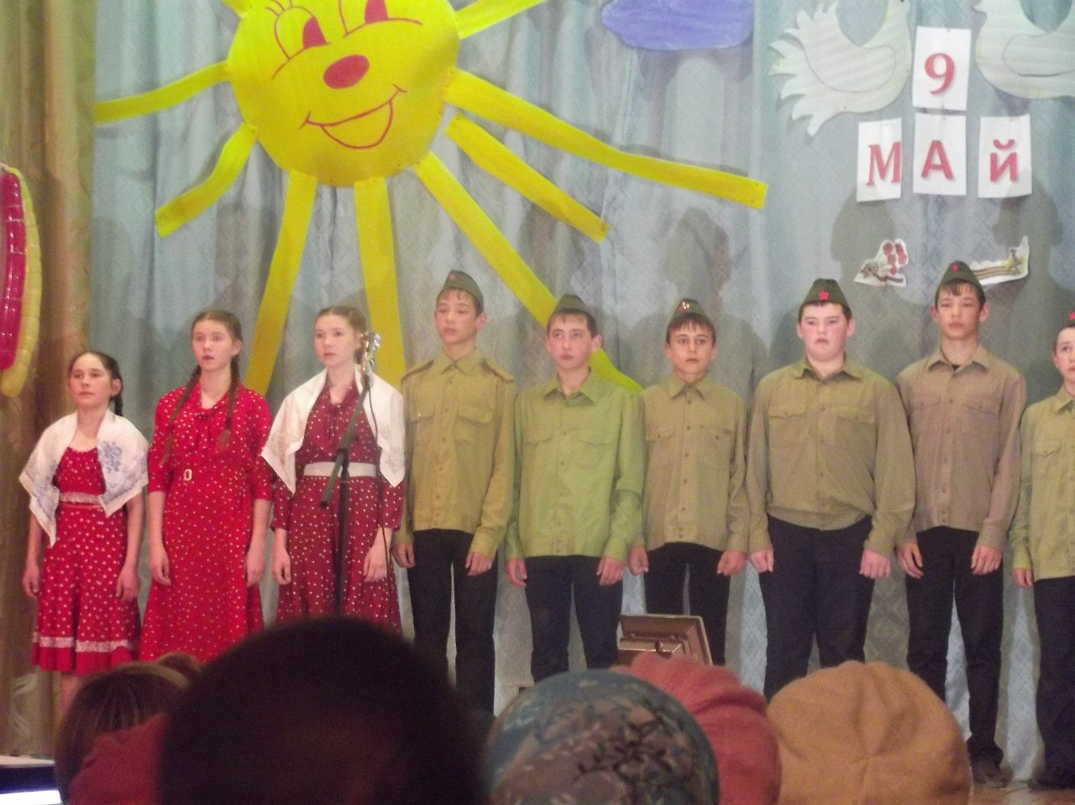
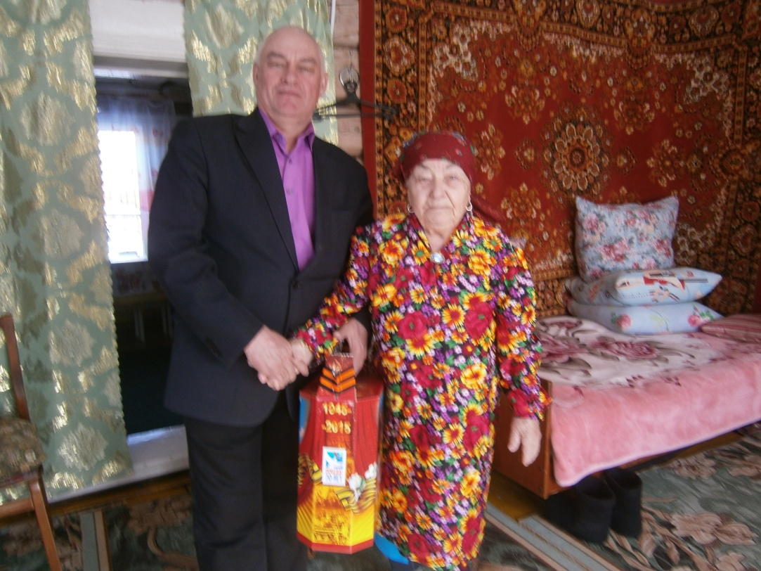

Slide 20
2016 ел 28 февраль - референдум «Үзара салымның күләмен билгеләү һәм шул акчаларны нинди эшләргә тотуны билгеләү»
-авыл эчендэге юлларны карау
-свалкаларны карап тору
-су системасынын эшлэвен тээмин итү

